Slide 1
Philips Portal Proposal

Slide 2
系统架构设计原则
可靠及高
性能
采用成熟系统技术框架、平台，从底层逐一构建，确保系统的可靠性、稳定性和高性能.
实现服务架构松耦合，服务之间要求最小的依赖性，为使得系统应用在管理、集成、升级等方面能够既便捷又严谨稳定，在逻辑上系统应该具有数据模型层、业务应用层、界面展现层以及数据集成层.
适应业务
变更
采用成熟的、符合标准和开放的技术，对程序各个可能产生异常的地方进行验证处理，防止系统在执行过程出现异常导致网站的死机或是系统的死机，增加系统的稳定性。
系统的稳定性
系统跨平 台性
系统使用B/S结构，使用J2EE框架，符合MVC设计模式，满足跨平台应用.

Slide 3
技术架构设计
外部系统
展现层
HTML5+AngularJS+BootStrap
DCI
http/https Token 签名安全认证
JSON格式数据交互
接口
服务层
Spring Restful API
BO
Report
逻辑层
Java编程
Spring控制
Redis基础数据缓存
统一认证
Tableau
Report
Hibernate
Hibernate.cfg.xml
Dao接口
持久层
Bean.hbm.xml
Dao实现
Other
数据层
SQL Server
MySQL
……

Slide 4
技术架构设计说明
1、HTML5+AngularJS+BootStrap：兼容不同设备；简化开发，便于测试；组件丰富，界面优美
2、Spring Restful：提高系统的可伸缩性，降低应用之间的耦合度，便于框架分布式处理程序
3、Hibernate是一个对象关系映射框架，封装了jdbc，简化了很多重复性代码；简化了DAO层编码工作，使开发更对象化了；移植性好，支持各种数据库。

Slide 5
功能架构设计
用户层
Portal
DCI
BO Report
Tableau Report
Other
系
统
管
理
用
户
映
射
管
理
集
成
管
理
组织管理
BO用户映射
BO报表集成
角色管理
业务层
用户管理
Tableau用户映射
Tableau报表集成
菜单管理
------
DCI集成
业务管理
服务层
AD域认证
报表集成服务
单点登录
平台服务
国际化
基础
服务
数据存储
计算服务
负载管理
备份
基础设施层
基础
设施
主机
存储
网络
其他硬件

Slide 6
功能架构设计说明
1、系统管理模块
组织管理
组织信息管理
组织业务分类管理
用户管理
用户信息管理
用户角色关系管理
用户部门关系管理
用户对应各BI报表映射关系管理
角色管理
角色基本信息管理
角色菜单权限管理
菜单管理
菜单信息管理
菜单报表配置
业务分类管理
业务分类管理
参数管理
其他编码管理
系统参数配置
报表参数配置

Slide 7
功能架构设计说明
2、系统集成
报表集成
Tableau报表集成
QV报表集成
BO报表集成
其他自定义报表集成
DCI集成
DCI系统集成
其他系统集成
AD域集成(认证方式集成)
AD域集成
本地认证
其他秘钥认证方式
单点登录集成
统一认证平台下的系统单点登录
被集成，可作为企业级平台中的一个模块

Slide 8
功能架构设计说明
3、其他功能
支持国际化
支持自定义登录信息(背景图片、文字描述等)

Slide 9



基于AD的单点登录
Portal
10.通过用户映射
获取BO账号信息
9. 访问具体BO报表
BO
5.成功相应页面信息
4.带着Cookie信息访问Portal页面
11. 打开并查看报表
1.访问Portal页面
6.功能菜单中访问DCI
2.重定向到认证页面，进行认证
3.通过认证，保存cookie，生成ticket
7.重定向到SSO Server，进行认证
DCI
8.认证成功，返回ticket信息
AD

Slide 10
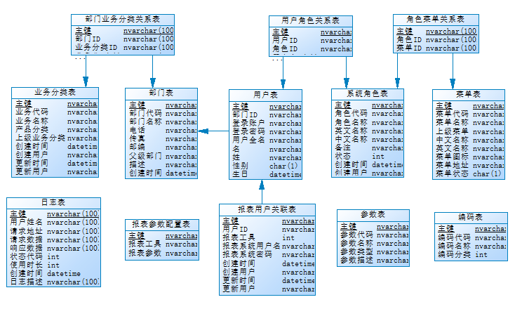
数据库关系设计
支持Oralce、SqlServer和Mysql等多种关系型数据库
数据库详细设计

Slide 11
BO报表集成方案
1、在J2EE服务中处理bo登陆,登陆后将token放入application中。
ISessionMgr sessionMgr = CrystalEnterprise.getSessionMgr(); IEnterpriseSession enterpriseSession = sessionMgr.logon(poUsername, poPassword, cms,authentication);
ILogonTokenMgr mgr = enterpriseSession.getLogonTokenMgr();
String tokenStr =mgr.createLogonToken("",24*60,Integer.MAX_VALUE);
session.getServletContext().setAttribute("token", tokenStr);
2、调用bo报表的路径
http://xx.xx.xx.xx:8080/BOE/OpenDocument/opendoc/openDocument.jsp?sIDType=CUID&iDocID=bo报表的编号&token=bo登陆后获得的token

Slide 12
QV报表集成方案
在页面代码的<body>……</body>标签内
添加一段用来插入系统模块的<object ……></object>标记，示例代码：
<body>
<object classid="CLSID:C966E50C-534E-44d2-84EE-52AA5C501F84“
visible="true" width="100%" height="100%">
<param name="DocName" value=“file path" />
<param name="USERNAME" value="" />
<param name="PASSWORD" value="" />
</object>
</body>
<object ……>中的红色字体表示系统模块的属性设置；
<param……>中表示向系统模块传递的参数，name是参数名称，value是参数值。

Slide 13
Tableau报表集成方案
通过映射关系调用报表路径
http://161.91.27.147/portal/TSSO?userCode=1& workbook=02_BGPerformance&view=SummarybyBU

Slide 14
被其他系统集成方案
配置登录方式
登录方式配置在config.properties文件中
调用本系统路径
http://161.91.27.147/portal?userName=***& password=***

Slide 15
被集成的AD的单点登录
BI Portal
4、访问BI Portal
5.重定向到认证页面，进行认证
6.认证成功，返回ticket信息
1.访问系统
2.重定向到SSO Server，进行认证
其他系统
3 .通过认证，保存cookie，生成ticket
AD服务器

